Slide 1
Novas tendências no tratamento da tosse
Prof. Dra. Isabel Margarida Costa. Instituto Universitário Egas Moniz, Lisboa

Slide 2
“ O palestrante declara não ter conflito de interesse
relacionado com esta apresentação“.

Slide 3
Caso prático 1
Sr. X.Y., 40 anos, utente habitual da Farmácia, apresenta-se com queixas de tosse seca. Solicita ao Farmacêutico algo para o alívio destes sintomas.
Refere que quer um “produto natural” e sem açúcar.
É diabético.
Não é asmático nem fumador.
Pretende um único produto, que não seja xarope, para poder levar consigo para o trabalho.

Slide 4
Pergunta 1
Que outro sintoma é frequente acompanhar a tosse seca?
Dispneia.
Garganta irritada.
Dor torácica.
Hemoptises.
Notes:
Dor de garganta

Slide 5
Tosse e dor de garganta
Tosse: queixa respiratória mais comum para a qual os doentes procuram atendimento médico.
Importante impacto negativo na qualidade de vida dos doentes.
50% dos indivíduos com tosse seca apresenta também garganta irritada.
A inflamação leva à hipersensibilidade, causando sensação de irritação na garganta.
ADMINISTRAR DEMULCENTES.
QUEIXAS DECORRENTES DA TOSSE
Mal-estar geral.
Garganta irritada.
Insónia.
Cansaço.
Rouquidão.
Cefaleias.
Mialgias.
Distúrbios urinários.
SINTOMAS DE ALERTA

Slide 6
Pergunta 2
Pretende um único produto, que não seja xarope. Que substância(s) ativa(s) em pastilhas recomendaria neste caso?
Álcool diclorobenzílico + Amilmetacresol.
Tomilho.
Benzidamina.
Musgo da Islândia + Alúmen.
Notes:
Musgo da Islândia + Alúmen

Slide 7
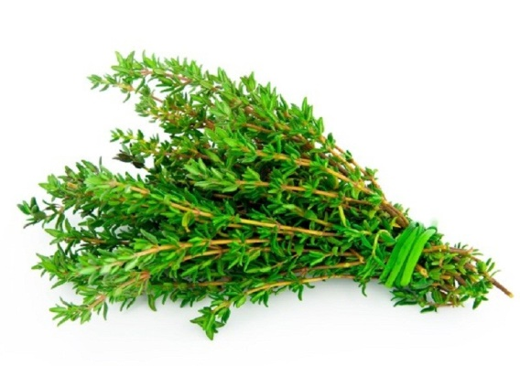
TOSSE PRODUTIVA
EXPETORANTES
Produtos químicos convencionais:
BROMEXINA, AMBROXOL, ACETILCISTEÍNA, CARBOCISTEÍNA
TOMILHO
Thymus vulgaris, Thymus zygis
CASO: “tosse seca”
EXPETORANTE
Fluidifica e facilita a eliminação de mucosidades na tosse produtiva.

Slide 8
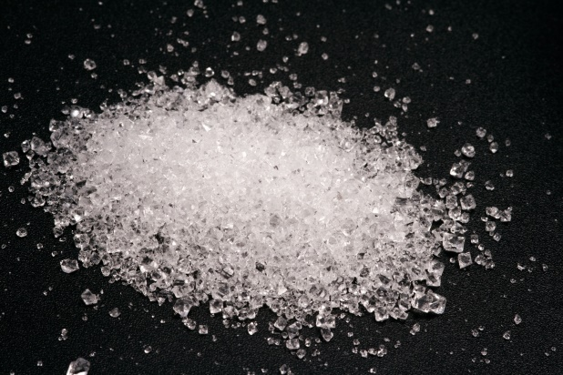
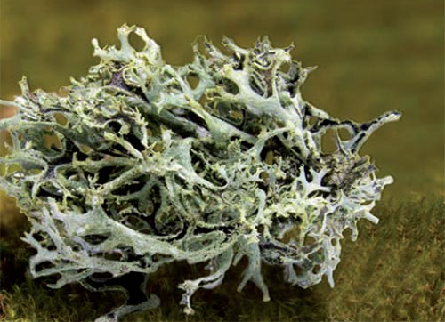
TOSSE SECA
ANTI-TÚSSICOS e DEMULCENTES
Produtos químicos convencionais:
BUTAMIRATO, CLOBUTINOL, OXOLAMINA, DEXTROMETORFANO
ALÚMEN
KAl (SO₄)₂.12H₂O
CASO: “Tosse seca e garganta irritada”.
ADSTRINGENTE e ANTISSÉPTICO
Interage com as proteínas salivares e forma barreira contra os m.o.; protege a garganta de agentes irritantes.
MUSGO DA ISLÂNDIA
Cetraria islandica
CASO: “Tosse seca e garganta irritada”.
DEMULCENTE
Mucilagens higroscópicas que formam um filme protetor, causando alívio da irritação oral/faríngea e da tosse seca associada.
Em caso de medicação simultânea:
separar as tomas 30-60 min
(pode retardar absorção).
Assessment report on Thymus vulgaris L., vulgaris zygis L., herba EMA/HMPC/342334/2013
Assessment report on Cetraria islandica (L.) Acharius s.l., thallus EMA/HMPC/36866/2014

Slide 9
Pergunta 3
Doente diabético. Qual dos seguintes excipientes estará contra-indicado neste caso?
Maltodextrina.
Lactose.
Amido de milho.
Lecitina.
Notes:
Maltodextrina

Slide 10
Excipientes
Ter atenção aos excipientes, no caso de utentes com patologias e restrições ou alergias/intolerâncias alimentares.
Confirmar:
No RCM dos MNSRM (secção 6.1) ou na embalagem dos SA (lista de ingredientes).
Exemplos:
Excipiente | Contra-indicação
Maltodextrina Glucose Mel Sacarose | Diabetes
Lactose | Intolerância à lactose APLV
Lecitina de soja | Alergia à soja
Glúten | Doença celíaca
Aspartame | Fenilcetonúria
Silveira BAP et al. Rev. Bras. Otorrinolaringol. [Internet]. 2006; 72(3): 400-6.

Slide 11
Caso prático 2
Um utente pretende adquirir, para a esposa, um produto para a tosse que dura há cerca de 4 dias.
Refere que a tosse “às vezes é irritativa e seca”, e “às vezes tem muita expetoração” e portanto quer um produto “2 em 1”.
Diz que a esposa tem “problemas de estômago”, não sabendo dar informação mais detalhada.

Slide 12
Pergunta 4
Que tipo de produto indicaria neste caso?
Mucolítico.
Anti-tússico.
Demulcente.
Apenas medidas não farmacológicas.
Notes:
Demulcente

Slide 13
Em caso de GASTRITE/ÚLCERA ou outras patologias inflamatórias digestivas, os expectorantes mucorreguladores e mucolíticos estão CONTRA-INDICADOS.
Podem também destruir o muco protetor da mucosa gástrica: C.I. úlceras.
OPÇÃO: produtos naturais com ação demulcente.
Princípio Ativo | Mecanismo
MUCORREGULADOR
Carbocisteína | Regula o metabolismo das células produtoras de muco.
MUCOLÍTICOS
Acetilcisteína Bromexina Ambroxol | Reduz as ligações dissulfureto das mucoproteínas das mucosidades respiratórias para ↓ a viscosidade das secreções. Libertam enzimas lisossomais das células secretoras de muco, digerindo fibras mucopolissacarídeas.
Hanson C. Chronicles of Pharmaceutical Science. 2017. 1 (5) 262-267

Slide 14
Aconselhamento não farmacológico
Ingerir muitos líquidos (água), evitar ingerir álcool e cafeína.
Não fumar.
Evitar a inalação de pó, tabaco, fumo.
Ventilar os espaços fechados regularmente.
Respirar ar húmido: humidificador, banho quente.
Evitar mudanças bruscas de temperatura e ambientes muito secos (evitar ar condicionado).
Elevar a cabeceira da cama para aliviar a tosse durante a noite.
Evitar esforçar a voz.

Slide 15
Pergunta 5
Que substância ativa estará contra-indicada neste caso?
Tanchagem.
Mel.
Tomilho.
Hera.
Notes:
Hera

Slide 16
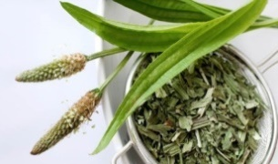
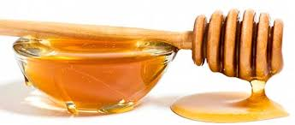
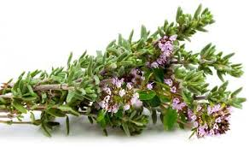
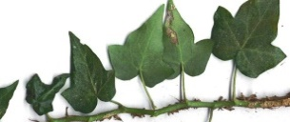
Substância natural |  | AÇÃO
DEMULCENTE
 | Tanchagem Plantago major, Plantago lanceolata | Mucilagens (fração polissacarídea): retêm água, efeito lubrificante e hidratante sobre as mucosas e o muco. Auxiliam a expetoração. Ação protetora das mucosas inflamadas das vias respiratórias.
 | Mel | Ação mecânica: forma um película protetora com a saliva, deposita-se sobre a mucosa faríngea e evita o contacto com ar e agentes irritantes, causando alívio da irritação da mucosa (C.I. crianças <1 ano: risco contaminação por C. botulinum). Ação antibacteriana e anti-inflamatória.
EXPETORANTE
 | Tomilho Thymus vulgaris, Thymus zygis | Fluidifica e facilita a eliminação fisiológica do muco na tosse produtiva. As folhas contêm flavonóides que relaxam os músculos da garganta envolvidos na tosse e também diminuem a inflamação.
 | Hera Hedera helix | Broncodilatação e aumento das secreções brônquicas, tornando-as mais fluidas Efeitos adversos GI: C.I. em gastrite e úlcera péptica.
Assessment report on Althaea officinalis L., radix EMA/HMPC/436680/2015
Assessment report on Hedera helix L., folium EMA/HMPC/586887/2014

Slide 17
Caso prático 3
Dª X.X. dirige-se à farmácia para adquirir um xarope para a tosse.
Diz que não sabe distinguir se é tosse seca ou produtiva.
Prefere um produto à base de plantas e sem açúcar.
É hipertensa e está medicada com um diurético e um anti-hipertensor.

Slide 18
Pergunta 6
Qual destas substâncias pode exacerbar a tosse?
Grindélia.
Alteia.
Leite morno.
Glicerol.
Notes:
Leite morno

Slide 19
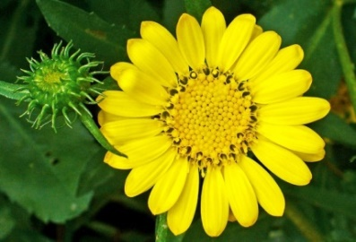
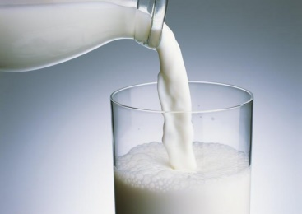
 | Grindélia (Grindelia robusta) | Demulcente e expetorante desaconselhado o uso < 18 anos.
 | Alteia Althaea officinalis | Contém mucilagens, que revestem a garganta e aliviam a irritação oral ou faríngea e tosse seca associada.
 | Produtos lácteos | Caseína (proteína do leite). Convertida a nível gástrico em β -casomorfina, que estimula a produção e a secreção de muco nas glândulas respiratórias.
Bartley J and McGlashan SR . Med Hypotheses. 2010 Apr;74(4):732-4
Community herbal monograph on Grindelia robusta Nutt., (…). EMA/HMPC/748220/2011

Slide 20
Efeitos do Glicerol
Agente Espessante.
Confere viscosidade aos xaropes para tosse.
Agente Demulcente.
Forma um filme protetor sobre a mucosa, o que alivia a irritação, inflamação e dor.
Agente Lubrificante e Humectante.
Contém 3 grupos OH (hidrofílicos) que o tornam muito solúvel em água e são responsáveis pelas suas propriedades higroscópicas.
Tem efeito hidratante, o que previne a secura das mucosas.
Eccles R. Pharmacy. 2017; 5(1)

Slide 21
Pergunta 7
Doente hipertensa, diurético + anti-hipertensor. Que substância está contra-indicada?
Óleos essenciais.
Raíz de Alcaçuz.
Tomilho.
Mentol.
Notes:
Raíz de Alcaçuz

Slide 22
ÓLEOS ESSENCIAIS
Diminuem a consistência do muco, mas estão associados a frequentes eventos adversos (irritação da mucosa).
HORTELÃ-PIMENTA (Mentha piperita).
O mentol (extraído da hortelã pimenta) acalma a garganta e ajuda a quebrar o muco.
É descongestionante e anti-inflamatório.
Por inalação, pode induzir apneia reflexa e bronco/laringoespasmo (C.I.< 2 anos).
TOMILHO.
Expetorante. Sem contra-indicações.
Community Herbal Monograph on Mentha x piperita L., Aetheroleum. EMEA/HMPC/349466/2006

Slide 23
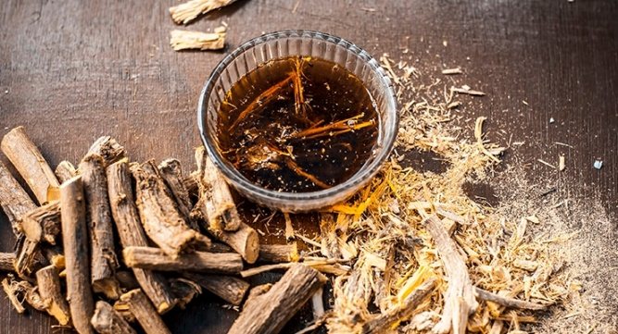
RAÍZ de ALCAÇUZ (Glycyrrhiza spp.)
Facilitar a expectoração.
Ação anti-inflamatória.
Efeitos adversos: retenção de fluidos, hipocalemia, hipertensão, distúrbios do ritmo cardíaco.
Contra-indicado: doentes com hipertensão, distúrbios hepáticos ou cardiovasculares ou hipocalemia.
Inibidor da CYP3A4 e CYP2B6.
Interage com:
Diuréticos.
Digoxina.
Anti-hipertensores e anti-arrítmicos.
Anticoagulantes e antiagregantes plaq.
Corticosteróides.
Anti-depressivos.
…
Community herbal monograph on Glycyrrhiza glabra/inflata /uralensis, radix EMA/HMPC/571119/2010
Hosseinzadeh H et al. Phytother. Res. 2015; 29: 1868–86

Slide 24
Novas tendências no tratamento da tosse
Crescente procura de produtos naturais.
Grande procura de produtos sem glúten, sem lactose, sem açúcar.
Ter atenção às contra-indicações
das substâncias ativas:
 | HERA | C.I. úlcera.
 | GRINDÉLIA | C.I.< 18 anos.
 | ÓLEOS ESSENCIAIS | Frequentes efeitos adversos.
 | ALCAÇUZ | C.I. HTA; muitas interações medicamentosas.
 | MEL | C.I. < 1 ano.
 | MENTOL | Bronco/laringoespasmo. C.I.< 2 anos.

Slide 25
Novas tendências no tratamento da tosse
Associações “2 em 1” para o alívio de sintomas inespecíficos de tosse:
Aliviar a vontade de tossir e irritação da garganta.
Libertar o muco.
Exemplos:
MUSGO DA ISLÂNDIA TANCHAGEM ALTEIA MEL GLICEROL | Ação emoliente e calmante na mucosa irritada. Ação muco-adesiva, formam uma película na mucosa, protegendo-a de agentes irritantes.
ALÚMEN | Protege do contacto com agentes irritantes.
TOMILHO | ↑ hidratação e fluidez do muco, ajudando na sua remoção.

